Slide 1
Методические рекомендации к урокам-путешествиям по курсу «География. Страны и континенты», 7 класс, под ред. А.И.Алексеева Москва: Просвещение, 2008
Юлова Марина Евгеньевна
Учитель высшей категории
МОУ СОШ № 45
с углубленным изучением отдельных предметов
г. Н.Новгород 2011 год
Идентификатор 221-525-800

Slide 3
Закономернос-ти развития природы
Знакомство с регионами материка
Формирование воображе-
ния
Уроки-путешествия
Ролевой опыт
Работа с картой, текстом, интернетом
Уважение к другим народам
Пространственное мышление

Slide 4
Уроки - путешествия по Африке
Изучение маршрута - начальный и конечный пункты;
Изучение легенды карты;
Определение природных зон и стран по маршруту путешествия;
Характеристика природы и населения на основе имеющихся знаний;
Чтение текста §;
Поиск дополнительной информации, используя возможности Интернета (домашнее задание);
Итоги путешествия.

Slide 5
Природные зоны Африки

Slide 6
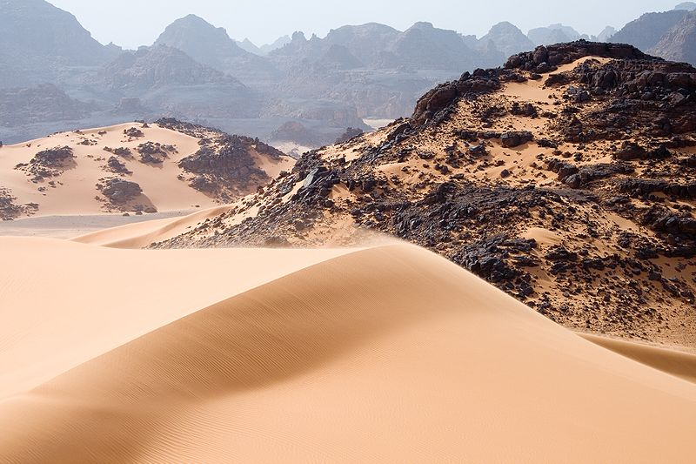
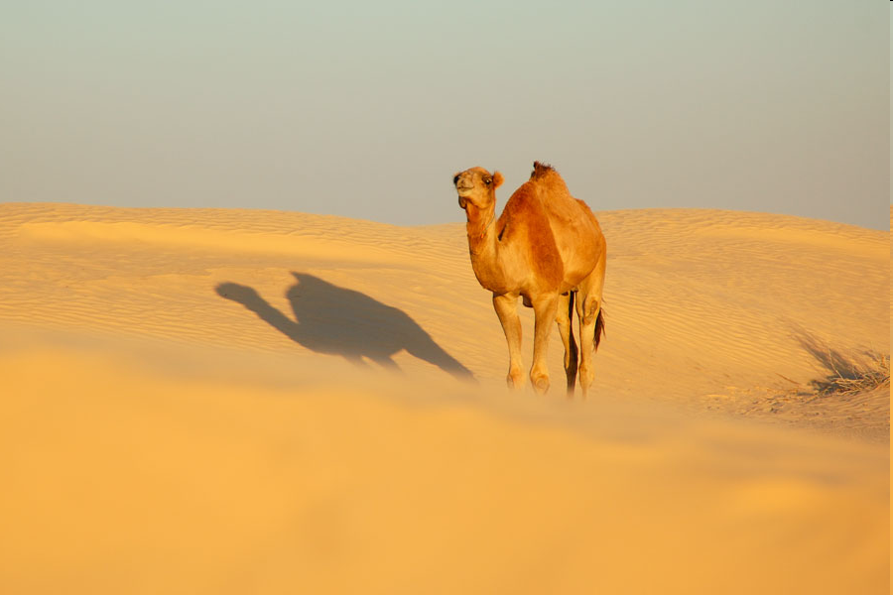
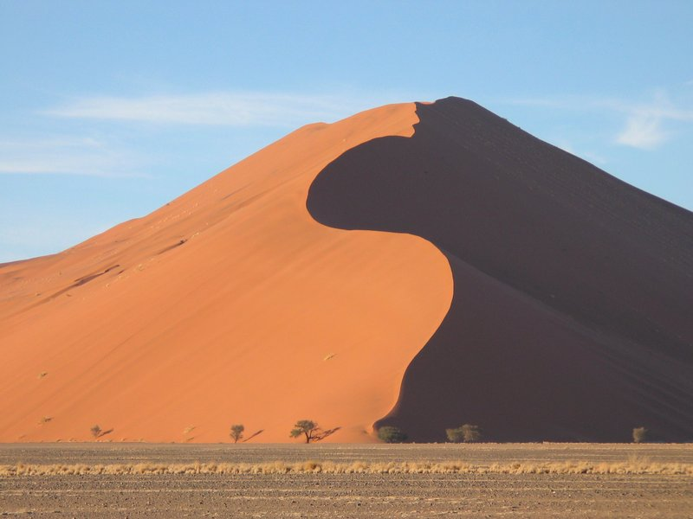
Барханы
«Корабль пустыни»
Дюны

Slide 7
Оазис

Slide 8
Влияние человека на природу
Массовое истребление животных (охота ради наживы, часто ради спортивного интереса)
Интенсивный выпас скота, что приводит к вытаптыванию и выеданию скудного растительного покрова
Неправильное ведение сельского хозяйства (выжигание, чрезмерные выпасы скота, вырубка кустарников) – рост зоны САХЕЛЬ
Разработка месторождений полезных ископаемых – провоцируют эрозионные процессы

Slide 9
ПУТЕШЕСТВУЕМ ПО АФРИКЕ От Томбукту до Лагоса
Выполнил Комарьков Николай
МОУ СОШ № 45 7А класс

Slide 10
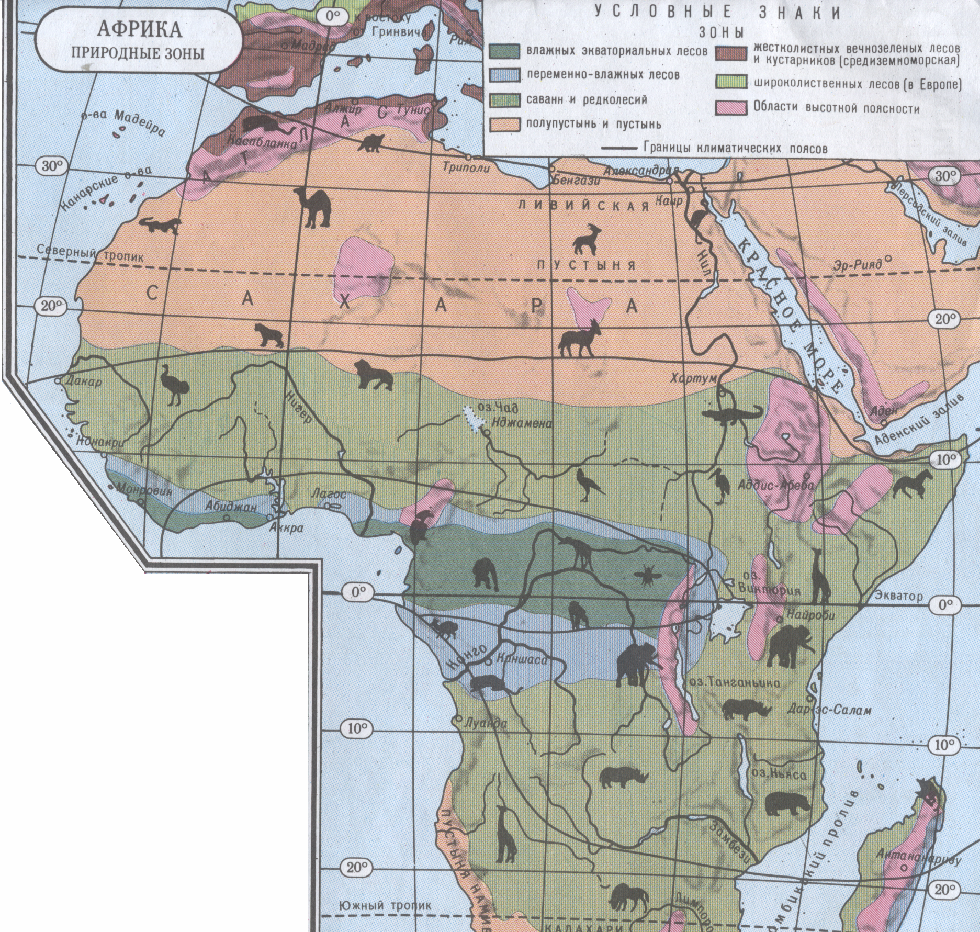
Томбукту
Саванны и редколесья
Переменно-влажные леса
Лагос

Slide 11
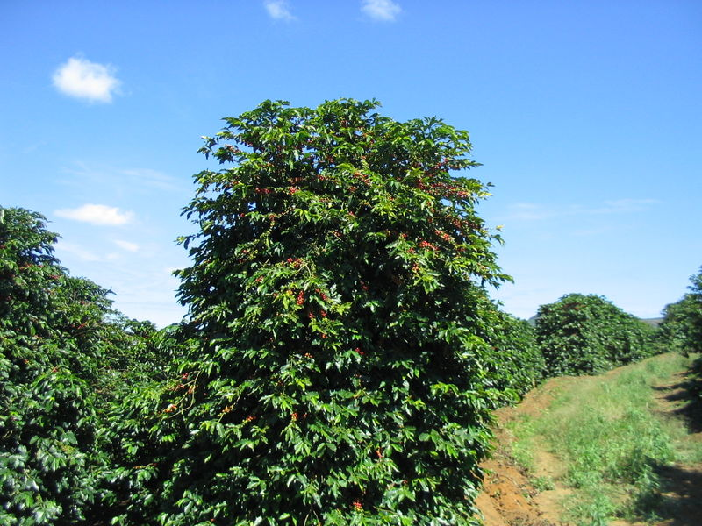
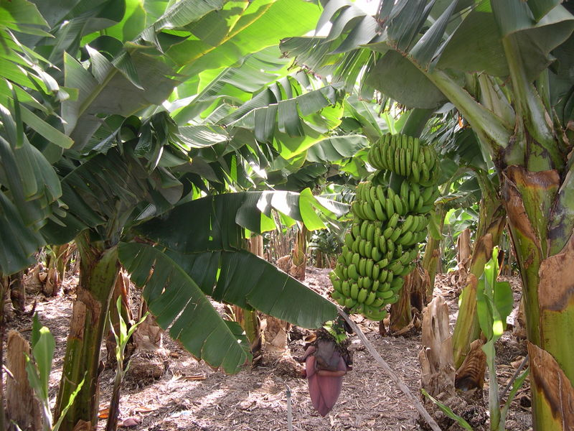
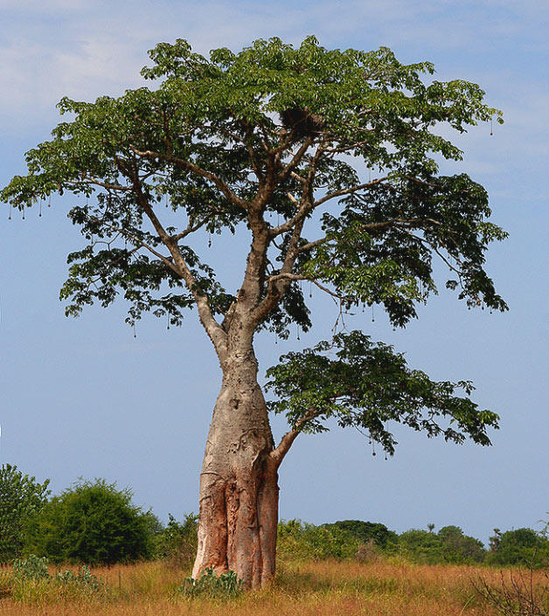
Кофейное
дерево

Slide 12
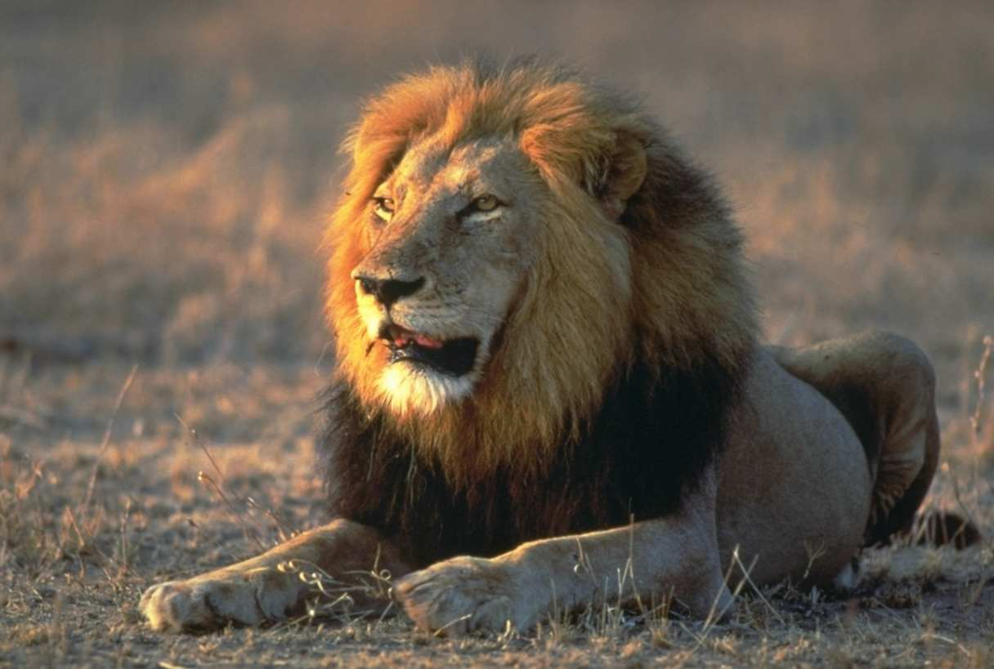
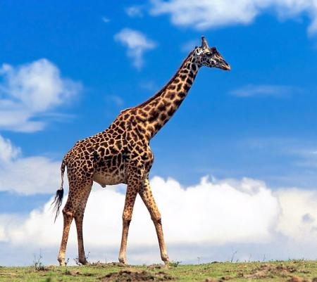
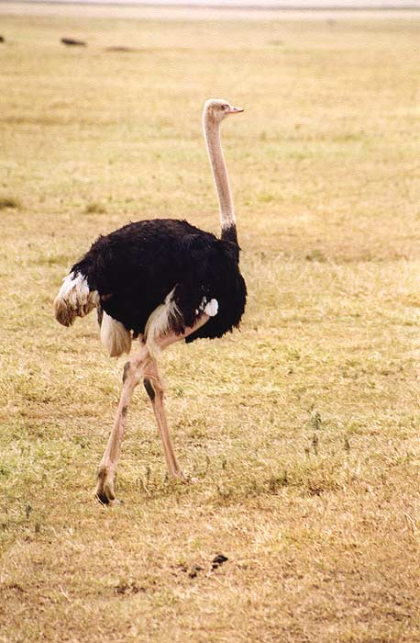

Slide 13
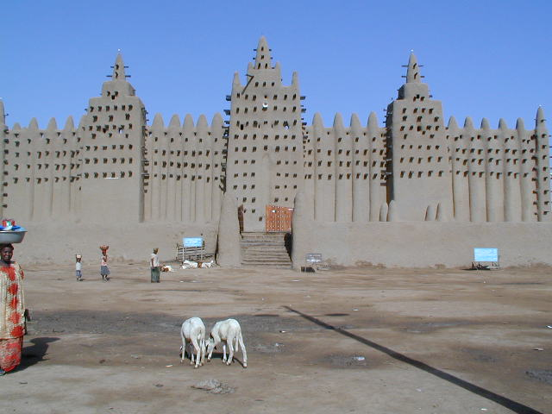
Глиняная мечеть Дженне (Мали)

Slide 14
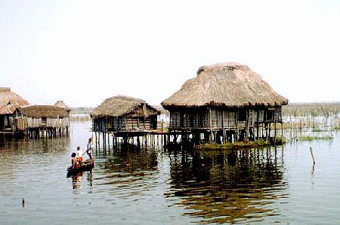
Африканская Венеция озеро Нокуе

Slide 15
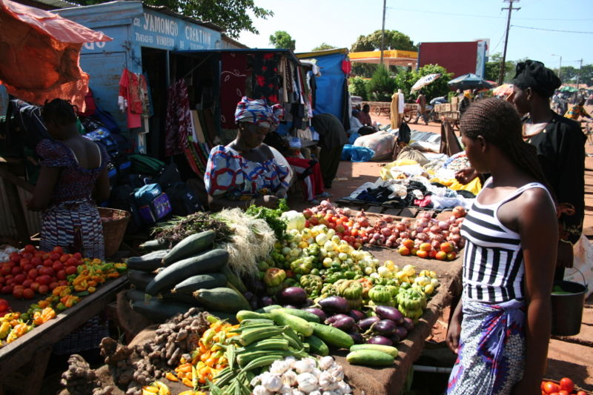
Рыночная площадь в Лагосе

Slide 16
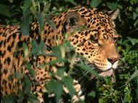
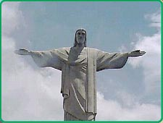
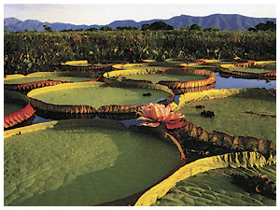
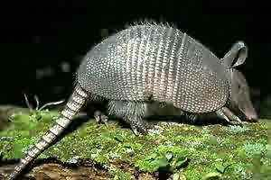
Уроки – путешествия по Южной Америке

Slide 17
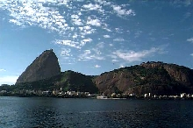
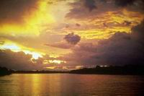
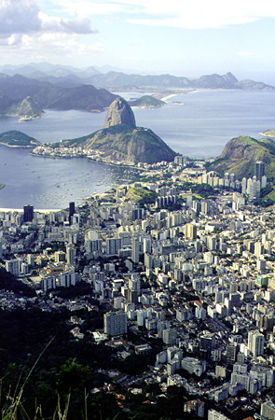
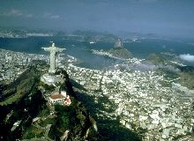
БРАЗИЛИЯ
Из Ливерпульской гавани, всегда по четвергам,
Суда уходят в плаванье к далеким бегерам. Идут они в Бразилию, Бразилию, Бразилию И я хочу в Бразилию – к далеким берегам!
Редьярд Киплинг

Slide 18
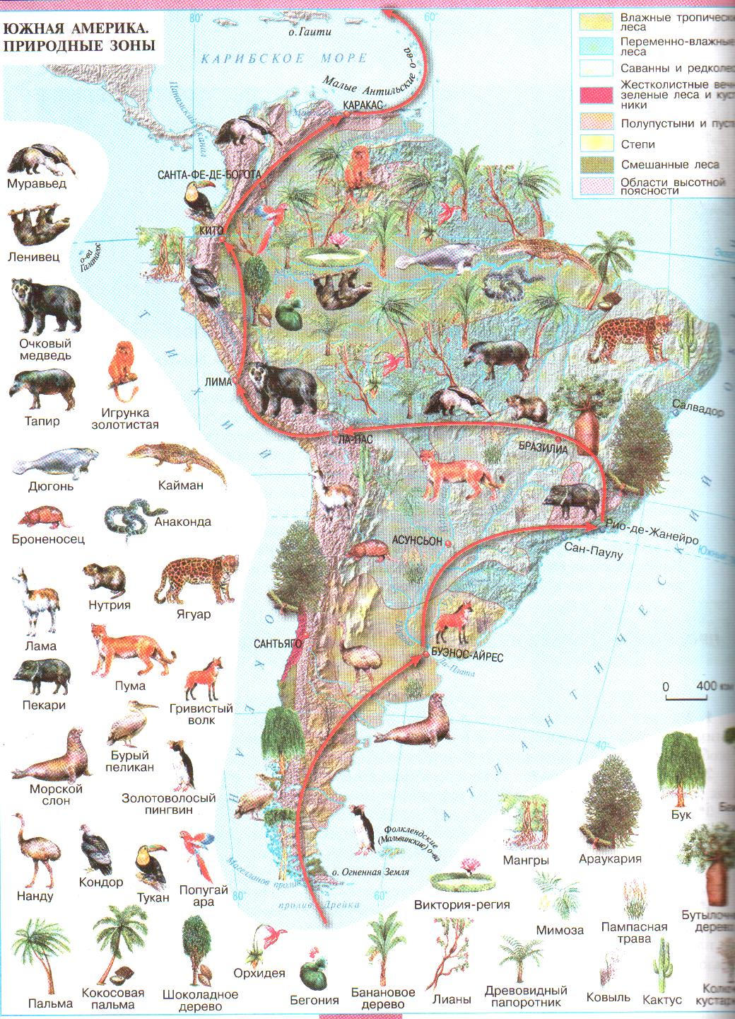
Бразильское плоскогорье

Slide 21
От Лос-Анджелеса до Сан-Франциско
Задание №9 (тетрадь тренажер стр. 50)

Slide 22
От Чикаго до Нью-Йорка
Задание № 10 (тетрадь тренажер стр.50)

Slide 23
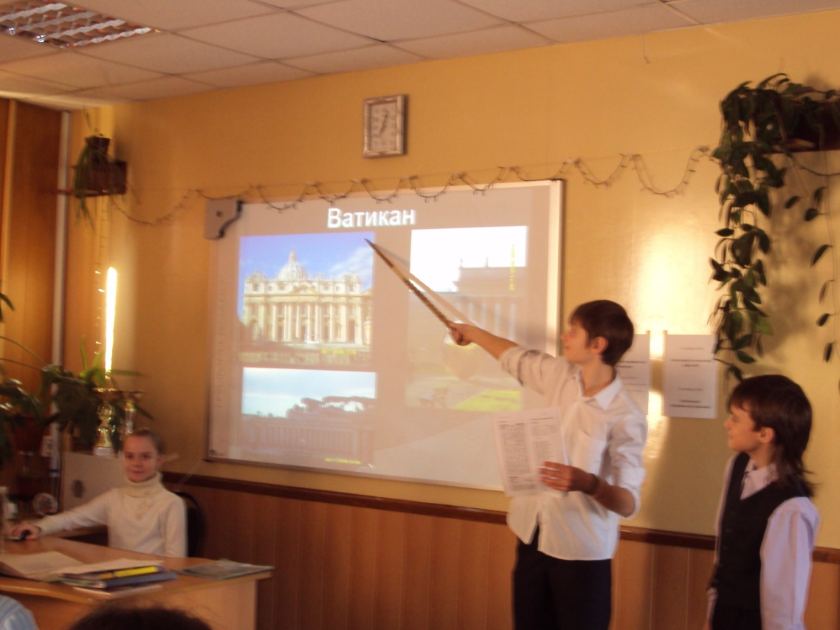
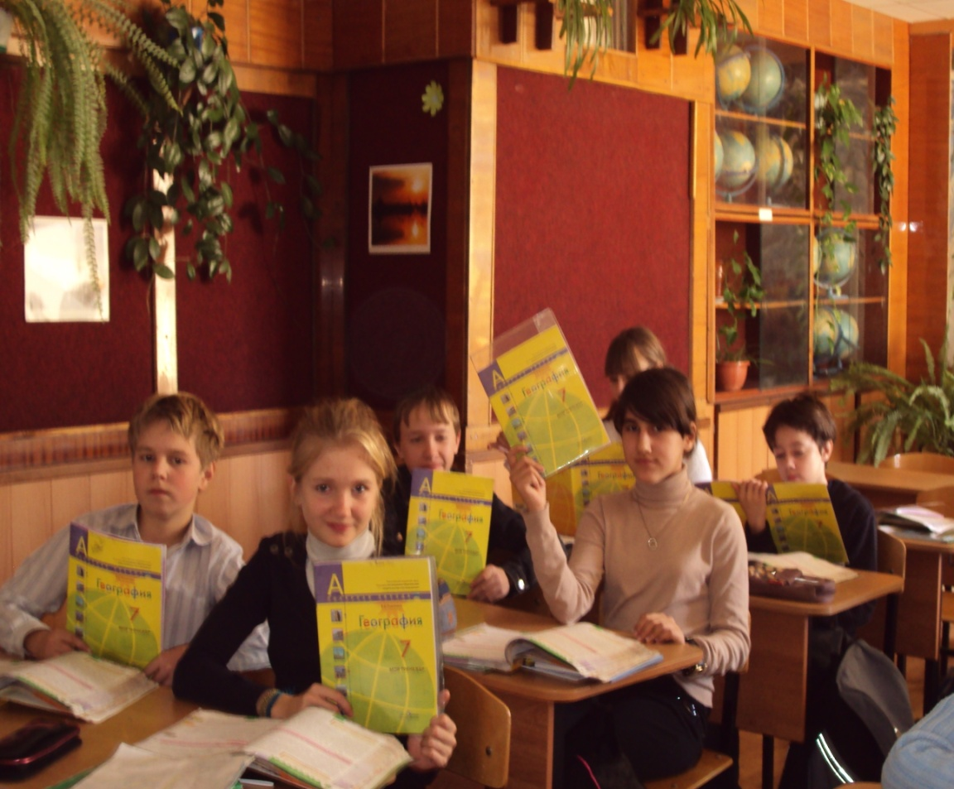
Уроки-путешествия по Европе
Пролетая над……

Slide 24
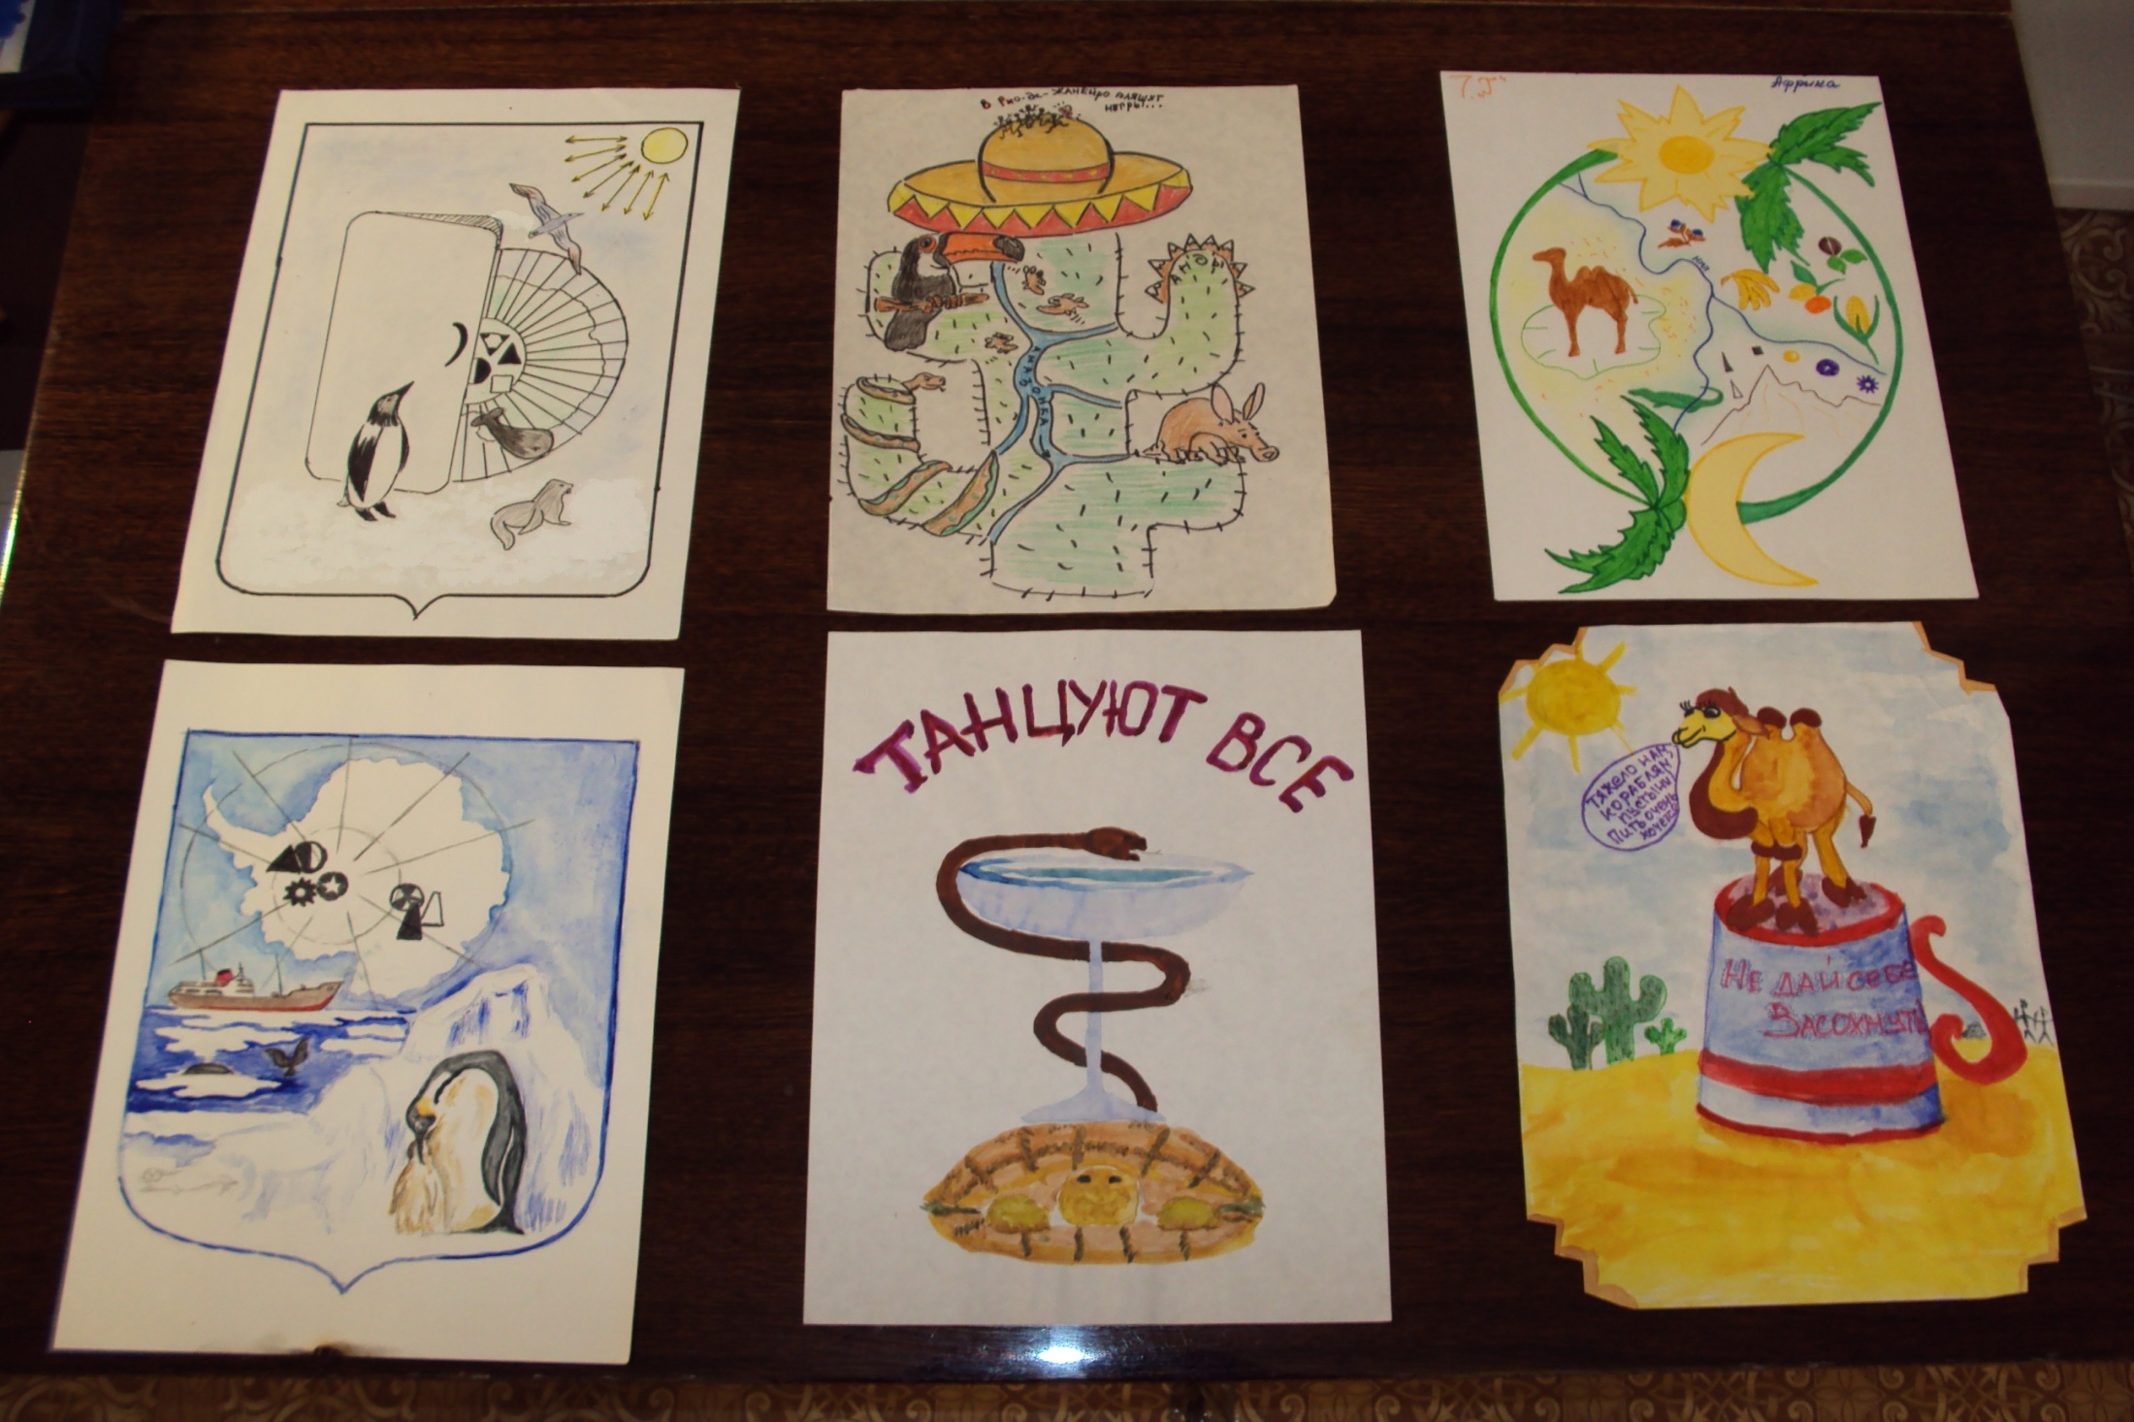
Географический вернисаж

Slide 25
Спасибо за внимание !

